Slide 1
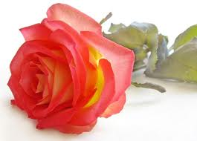

La rosa.
Haz click para avanzar.

Slide 2
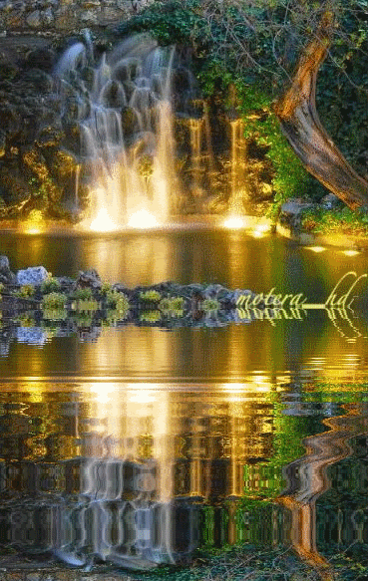
Era un jardín sonriente;
era una tranquila fuente
de cristal;
era, a su borde asomada
una rosa inmaculada
de un rosal

Slide 3

Era un viejo jardinero
que cuidaba con esmero
del vergel,
y era la rosa un tesoro
de más quilates que el oro
para él.

Slide 4
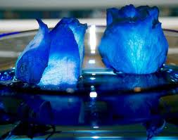
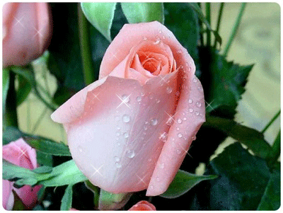
A la orilla de la fuente
un caballero pasó,
y la rosa dulcemente
de su tallo separó.
Y al notar el jardinero
que faltaba en el rosal,
cantaba así, plañidero,
receloso de su mal:

Slide 5

-Rosa la más delicada
que por mi amor cultivada
nunca fue;
rosa la más encendida
la más fragante y pulida
que cuidé;

Slide 6

blanca estrella que del cielo
curiosa del ver el suelo
resbaló;
a la que una mariposa
de mancharla temerosa
no llegó.
¿Quién te quiere? ¿Quién te llama
por tu bien o por tu mal?
¿Quién te llevó de la rama
que no estás en tu rosal?

Slide 7

¿Tú no sabes que es grosero
el mundo? ¿Que es traicionero
el amor?
¿Que no se aprecia en la vida
la pura miel escondida
en la flor?
¿Bajo qué cielo caíste?
¿A quién tu tesoro diste
virginal?
¿En qué manos te deshojas?
¿Qué aliento quema tus hojas
infernal?

Slide 8

¿Quién te cuida con esmero
como el viejo jardinero
te cuidó?
¿Quién por ti sólo suspira?
¿Quién te quiere? ¿Quién te mira
como yo?
¿Quién te miente que te ama
con fe y con ternura igual?
¿Quién te llevó de la rama,
que no estás en tu rosal?

Slide 9

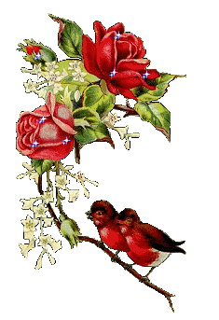
¿Por qué te fuiste tan pura
de otra vida a la ventura
o al dolor?
¿Qué faltaba a tu recreo?
¿Qué a tu inocente deseo
soñador?
En la fuente limpia y clara
¿espejo que te copiara
no te di?
¿Los pájaros escondidos,
no cantaban en sus nidos
para ti?

Slide 10
¿Cuando era el aire de fuego,
no refresqué con mi riego
tu calor?
¿No te dio mi trato amigo
en las heladas abrigo
protector?
¿Quién para sí te reclama?
¿Te hará bien o te hará mal?
¿Quién te llevó de la rama
que no estás en tu rosal?

Slide 11

Así un día y otro día,
entre espinas y entre flores,
el jardinero plañía,
imaginando dolores,
desde aquél en que a la fuente
un caballero llegó,
y la rosa dulcemente
de su tallo separó.
+klolo,,,,,,,,,

Slide 12



Accede a la sección que desees desde aquí:
Propia Creación
De la Red
Dedicatorias | Eróticos | Fechas Especiales
Graciosos | Historia y Arte | Lugares
Naturaleza y Ciencias | Política | Reflexión
Salud | Románticos | Religiosos
Dedicatorias | Eróticos | Fechas Especiales
Graciosos | Historia y Arte | Lugares
Naturaleza y Ciencias | Política | Reflexión
Salud | Románticos | Religiosos
Si deseas recibir pps periódicamente en tu correo electrónico subscríbete aquí:

